Slide 1



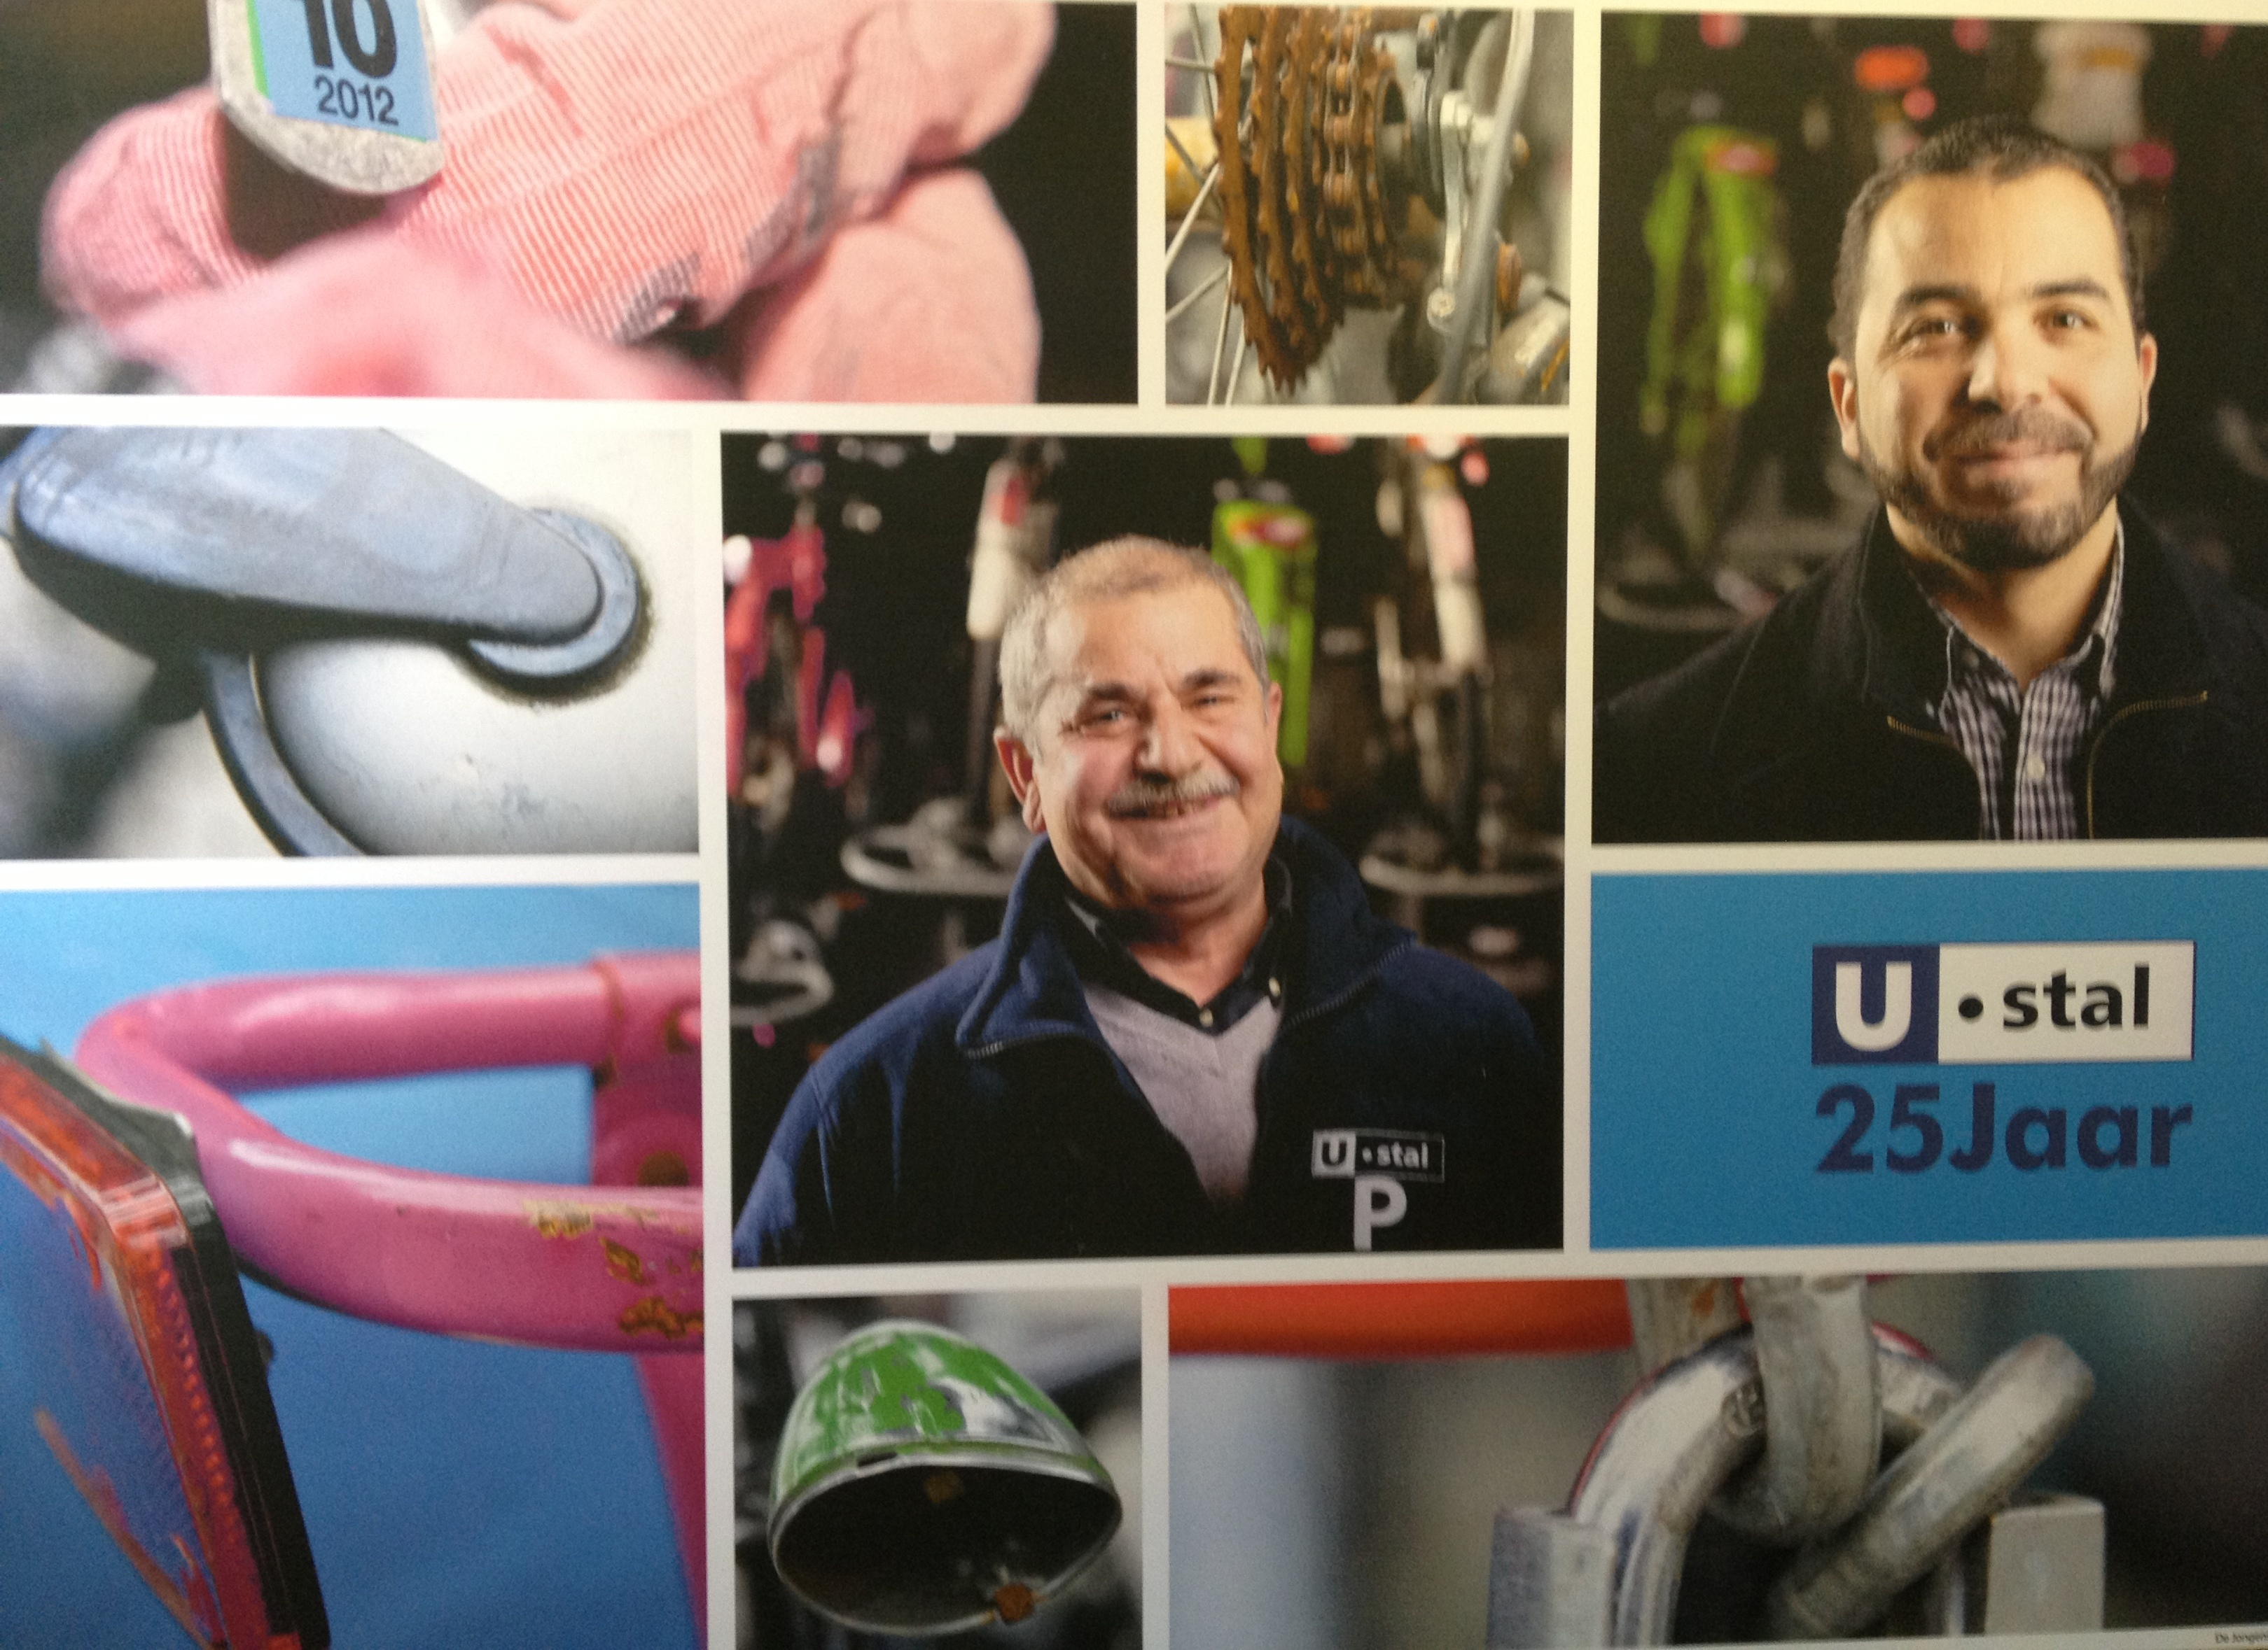
Fietsenstallingen
Buurtstallingen
Fietstrommels
Parkeergarages
Gevonden Voorwerpen
Fietsendepots
Microjobs
Onderhoud openbare ruimte
Klein onderhoud gebouwen
Coöperatiewoningen
Groen & zandbakken scholen
Conciërges & Verkeersregelaars
+
=

Slide 2

Businessmodel
24/7 Social Enterprise met trackrecord:
  Zacht op de relatie, hard op de zaak
  80% omzet laatste 5 jaar via (Europese) aanbestedingen
  Leveren met hoge kwaliteit (8,5 NS Jaarbeursplein)
  Partner in automatisering(pilots) stalling, fietsendepots & handhaving
100 FTE / 150 medewerkers uit de kwetsbare doelgroepen:
  90% komt uit WWB, Wajong, WiA en WSW
  Ziekteverzuim van 13,2% (2011) naar 5,5% (2015)
Ambities: 200 medewerkers & duurzame omzet, dus groei
  15-20% jaarlijkse uitstroom naar duurzame arbeid/scholing elders
  maximaal doorgangshuis voor diegenen die kunnen
  stimuleert actief via opleiding, training en ontwikkeling van functies

Slide 3

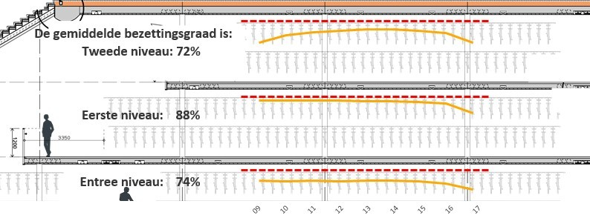
ANNO 2016: naar the cloud!
± 120 Medewerkers
20.000 plekken
3,5 miljoen klanten

Slide 4

ANNO 2020: Allemaal aan het werk?

Slide 5
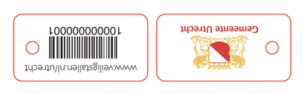
Vraag Utrecht:
Verkoop- en registratiesysteem
Systeem | Dagstaatprogramma & bonnen | OV-chipkaart/ Stallen op rekening | Elektronisch Bonnen Systeem | Volledig automatisch | Wilmar kassa & barcode bonnen | Barcodes i.c.m. Veiligstallen.nl
Criteria | NS & U-Stal, heel Nederland | NS Breda, Utrecht Jaarbeursplein | Biesieklette Den Haag | NS & U-Stal o.a. Dr.-Zeist | NS Leiden | NS Helmond, A'doorn, L'warden
Sluitende administratie | + | +/+ | +/+ | +/+ | +/+ | +/+
Uitsluiting fraude & beheerder | +/- | + | + | + | + | +
Koppeling fiets/gebruiker | +/+ | - | +/+ | -/- | +/+ | +/+
Storingsgevoeligheid | +/+ | +/- | +/- | + | +/+ | +/+
Gebruiksgemak beheerder | +/- | + | +/- | +/+ | + | +
Inkomende/uitgaande flow fietsers | +/- | +/+ | +/- | - | + | +
Snelheid systeem | + | +/+ | +/- | - | + | +/+
Stallingsbewijzen & rapportage | +/+ | +/+ | +/+ | - | +/+ | +/+
Open webbased architectuur | - | - | +/- | +/- | +/- | +/+
Persoonsgebonden informatie | +/+ | +/- | +/+ | +/- | +/+ | +/+
Gebruiksgemak klant | +/- | +/+ | +/- | +/- | +/- | +/+

Slide 6
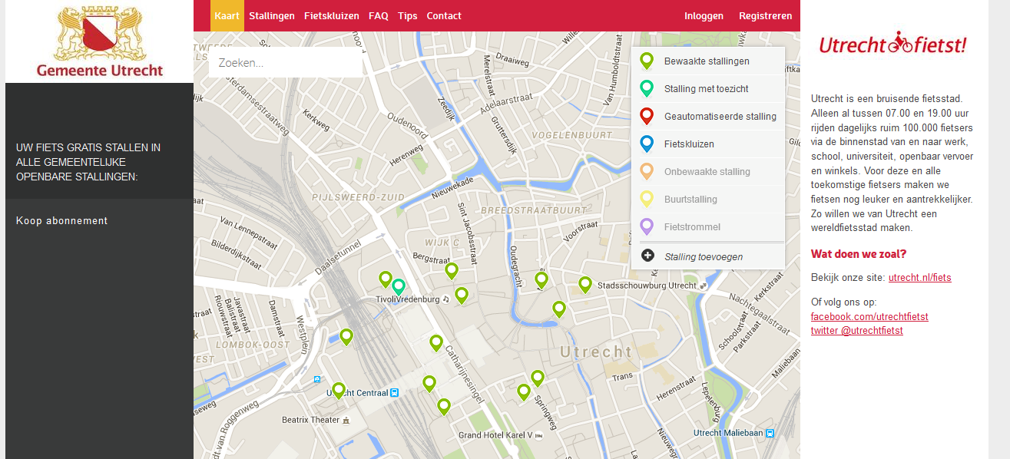
Homepage voor klant Utrecht

Slide 7
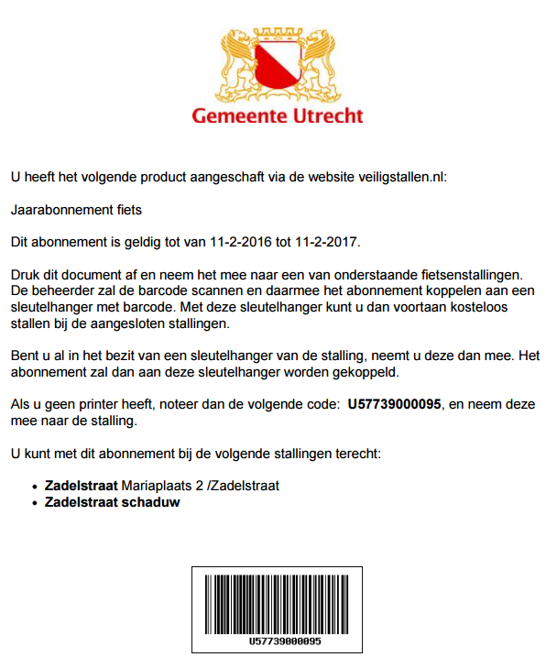
Abonnement klant Utrecht

Slide 8
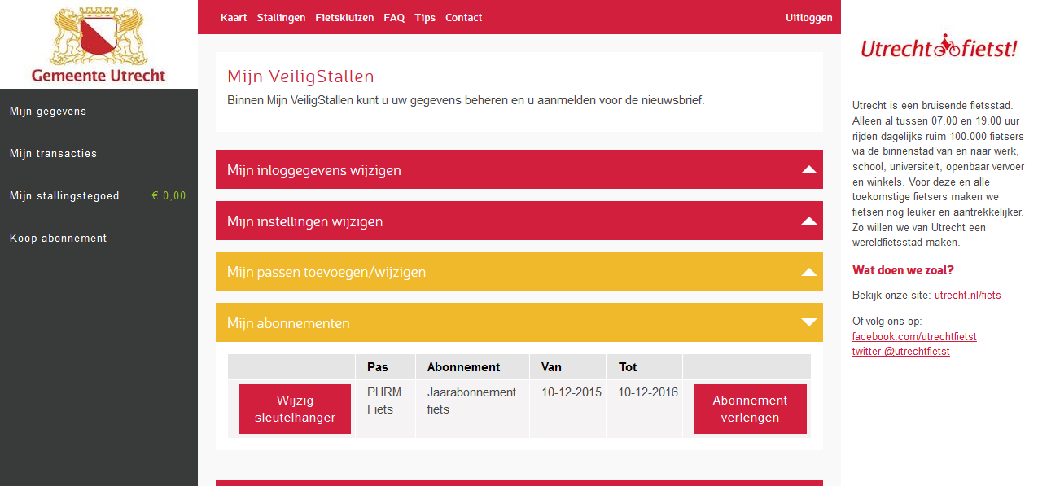
Abonnement klant Utrecht

Slide 9
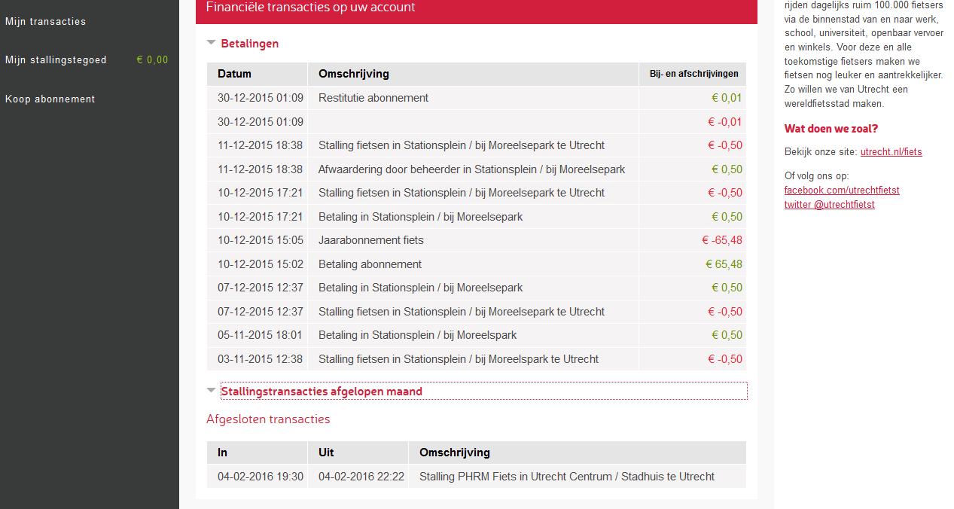
2 soorten transacties

Slide 10
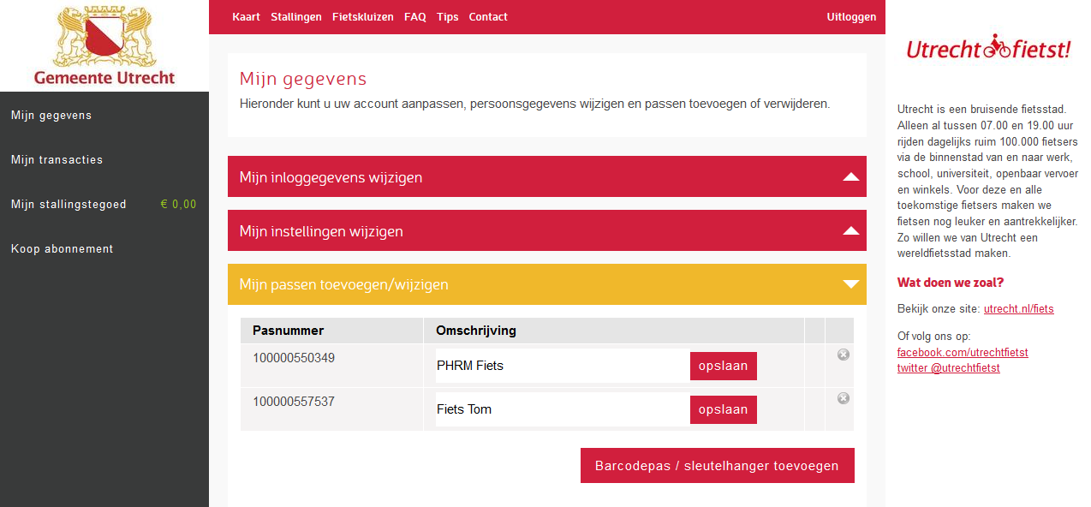
Meerdere fietsen registreren

Slide 11
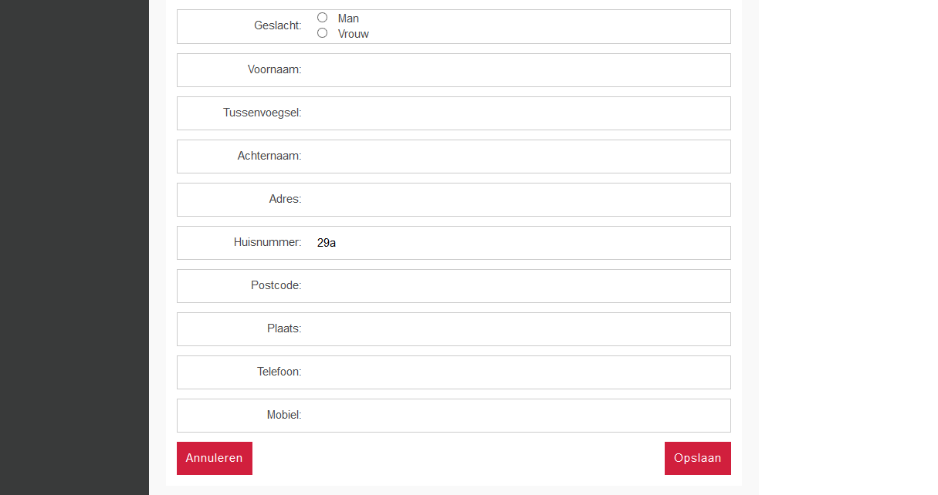
Privacy

Slide 12
What’s NEXT? --> Linda Heilmann (CROW/Fietsberaad)
>> 100 buurtstallingen & fietstrommels met geautomatiseerd
wachtlijstsysteem
Extra FMS-diensten :
Fast-lane
Diashow
Interne verwijsborden
Fiets verhuur-/deelsystemen (B2B, B2C & C2C)
Fietsdiefstalpreventie

